Slide 1
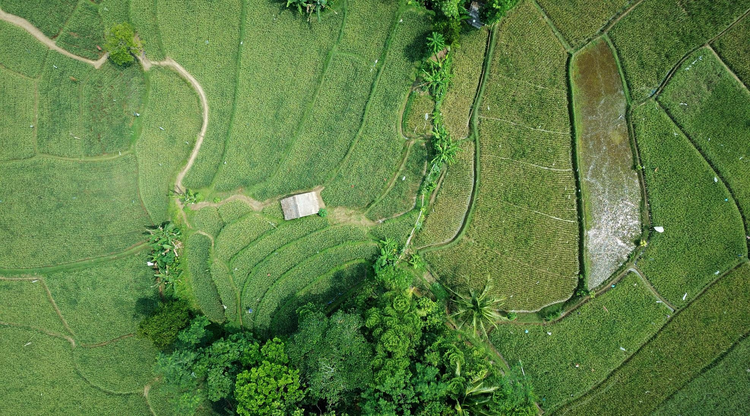
Project Work Blockchain BioItalia Corso Base Alta Formazione Università Federico II di Napoli
Autori:
Diego Colombatto
Francesco Cortese
Roberto Silvestri
Mariano Astarita

Slide 2

Introduzione
Il digitale al servizio dell'agroalimentare
Negli ultimi anni stiamo assistendo a un fenomeno molto interessante in cui sempre più individui cambiano le loro abitudini alimentari con lo scopo di rendere sano e sostenibile il loro stile di vita. Le persone vogliono essere informate sulla qualità degli ingredienti, la freschezza dei cibi e soprattutto la loro provenienza.
L’innovazione tecnologica ha acquisito un ruolo fondamentale nello sviluppo del settore agroalimentare; in particolar modo nella tracciabilità e sicurezza alimentare. Attraverso la tracciabilità alimentare, si può risalire ad ogni fase del percorso produttivo di un alimento, partendo dal principio, ovvero dalla fase di produzione, alla trasformazione, fino alla distribuzione. Inoltre molto importante è il processo inverso, ovvero la rintracciabilità alimentare, consentendo così al consumatore e agli organi di controllo preposti di poter controllare in qualsiasi momento l’esattezza delle informazioni fornite e la correttezza dei vari processi di filiera, a favore della massima trasparenza e tutela del cliente. Quindi ogni attore della filiera è chiamato a giocare un ruolo importante mettendo a disposizione i dati raccolti dai sistemi informatici e digitali della propria impresa.
Trasparenza
Ruolo della Blockchain
Blockchain, Agricoltura & Industria 4.0
Concetto di Filiera

Slide 3
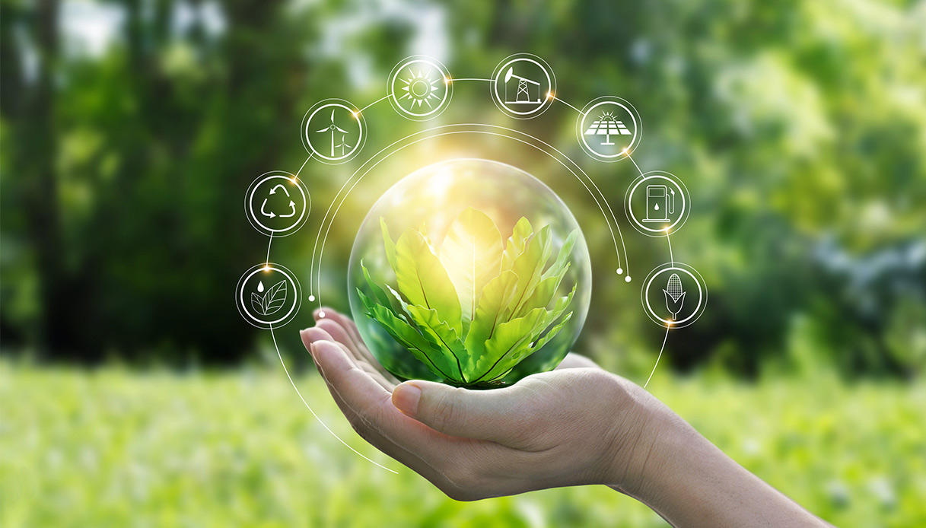
Trasparenza
L’introduzione della tracciabilità e la trasparenza delle informazioni su un dato prodotto della filiera, attraverso i sistemi digitali, è molto importante. Perché soddisfa l'esigenza tipica del consumatore moderno, ovvero la domanda sempre crescente riguardante la sostenibilità ambientale, favorendo anche riduzioni di sprechi alimentari.
Non bisogna dimenticare l'ambiente molto concorrenziale e la costante crescita di offerta di beni sostituti. Proprio per questo motivo offrire un grado elevato di trasparenza può giocare da discriminante per veicolare la domanda su un bene piuttosto che su un altro.
Sostenibilità Ambientale
Sprechi Alimentari

Slide 4
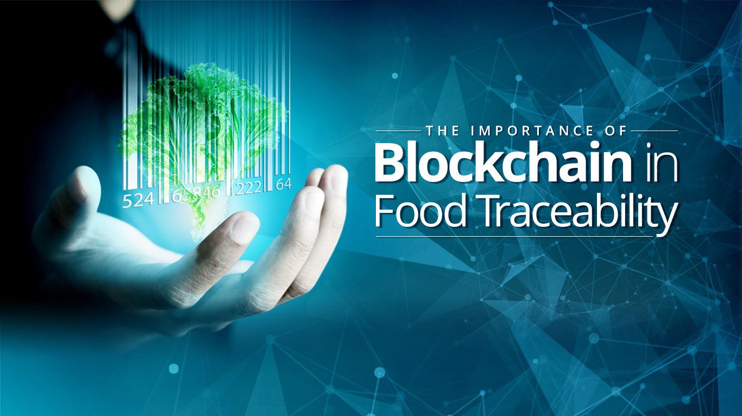
Il ruolo della blockchain
Trasparenza, tracciabilità, rintracciabilità, sicurezza e immutabilità delle informazioni di un prodotto sono caratteristiche di una nuova tecnologia emergente, ovvero la tecnologia Blockchain, che approfondiremo nei prossimi capitoli. Per ora possiamo dire in maniera molto approssimativa che la blockchain, è una sorta di registro contabile digitale che sfrutta le caratteristiche della rete internet formata da nodi (ovvero Computer). Consente ad ogni attore della filiera di gestire e aggiornare, in modo univoco e sicuro, il registro contabile contenente dati e informazioni in maniera aperta, condivisa e distribuita a tutti i nodi della rete, senza la necessità di un’entità centrale di controllo e verifica.
La blockchain grazie alla sua struttura garantisce il processo di gestione del dato presso tutti i partecipanti. Ma quindi chi modifica i dati non corretti ? Siccome la Blockchain è immutabile il dato non può essere modificato, ma sarà la verifica, di un qualsiasi attore della filiera, a determinare se quel dato risulta essere o meno conforme nel contesto di riferimento.

Slide 5
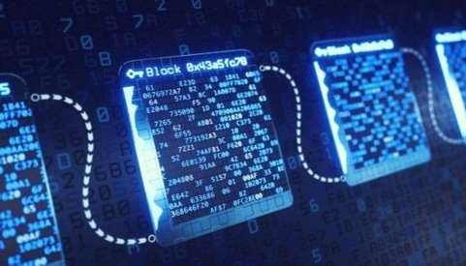
Blockchain, Agricoltura & Industria 4.0
Prima di addentrarci nella spiegazione della struttura della Blockchain, va sottolineato che la Blockchain può fare da collante con altri importati settori in forte in espansione come L’industria 4.0 e l’agricoltura 4.0.
Con agricoltura4.0 intendiamo lo sviluppo dell’agricoltura di precisione, realizzata attraverso la raccolta automatica, l’integrazione e analisi di dati provenienti dei campi. Sfrutta l'Internet of Things (IoT) ovvero strumenti digitali specializzati, come sensori e rilevatori, che permettono l’elaborazione e comunicazione in rete di dati. Questi strumenti IoT sono in grado di comunicare con la Blockchain in modo tale da rendere i dati rilevati immutabili.
Con l’espressione Industria 4.0 si indica una tendenza dell’automazione industriale che integra le nuove tecnologie per migliorare le condizioni di lavoro, creare nuovi modelli di business e aumentare la produttività degli impianti. Le soluzioni adottate nell'industria 4.0 possono comunicare dati e informazioni con la Blockchain permettendo un inserimento diretto in rete.

Slide 6
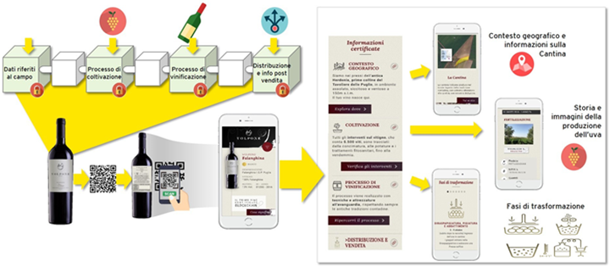
Concetto di Filiera
Un punto a sfavore del tradizionale concetto di filiera consiste in un susseguirsi lineare di soggetti che ricevono informazioni e dati, integrandoli con i propri e trasmettendoli all’anello successivo della catena. Mentre il modello di filiera basato sulla tecnologia blockchain, ribalta questa visione lineare, una rete di soggetti quali aziende, capofiliera, associazioni di categoria, cooperative e tecnici agronomi sono in grado di interagire in ogni momento, scambiandosi dati e completandosi a vicenda con le proprie diverse competenze al fine di garantire la sicurezza e la tracciabilità del prodotto food “real time”, portando garanzia di qualità e conoscibilità valida per tutti gli attori della filiera e per chi ne acquista i prodotti.
Per concludere c’è da dire che il consumatore oggi è più che mai sensibile al tema della sicurezza alimentare e allo stesso tempo desideroso di avere uno storytelling del prodotto e della sua provenienza con la certezza che si tratti di informazioni non alterate. L’attore finale, il cliente, può fare rintracciabilità tramite un QR-code applicato sulle confezioni dei prodotti che permette di accedere a tutte le informazioni inserite in Blockchain da ogni attore della filiera, come informazioni sull’azienda agricola, la varietà, il periodo di raccolta, lo stabilimento e gli altri processi subiti lungo tutta la filiera.
Scansione QR-Code

Slide 7
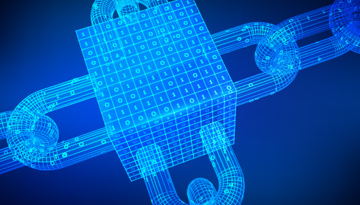
LA TECNOLOGIA BC
Database: sono registri di gestione dati, nei quali è possibile inserire, modificare o cancellare dati da parte di uno o più entità accreditate (gestione centralizzata). Sono registri dinamici mutano nel tempo anche con effetti retroattivi. I database centrali risultano inefficienti se si considera la trasparenza e la tracciabilità dei beni.
Dlt, distributed ledger technology: sono anch'essi registri, ma distribuiti, tra nodi (attori), di una stessa rete, non vi è un ente centrale come nel caso di database, ogni nodo detiene una stessa copia del registro aggiornata. A differenza dei database i dlt, per la modifica o l'inserimento dei dati viene richiesto il consenso della maggior parte degli attori (chi detiene copia del registro), consenso spesso raggiunto tramite un meccanismo di voto. Il vantaggio principale di disporre di questa tecnologia è che i dati inseriti raramente subiscono attacchi hacker, qualora un nodo della rete perdesse il controllo del registro, gli altri nodi della rete avranno una copia salvata e aggiornata dello stesso.
Blockchain: A differenza dei registri dlt canonici, la blockchain si differenzia per la struttura rigida di gestione dei dati inseriti, in blocchi, da qui il nome, e per il sistema con cui viene raggiunto il consenso da parte degli attori per le modifiche al registro (inserimento di dati). Il tipo di gestione dei dati inseriti, insieme ad una serie di accorgimenti, rende la blockchain un registro sul quale non è possibile modificare a posteriori i dati una volta inseriti, ne deriva una struttura lineare, indicizzata secondo lo scorrere del tempo.
Differenza tra Database, DLT e Blockchain

Slide 8
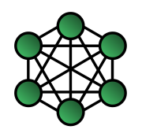
I pilastri del sistema
protocollo di consenso: protocollo a cui tutti i partecipanti della rete si attengono per farne parte.
una rete di attori distribuita: un topologia di rete distribuita, rete peer2peer, ogni nodo ha lo stesso peso all’interno della struttura, non vi sono server centrali. Più attori prendono parte alla rete maggiore è la sicurezza offerta.
un'architettura di dati interconnessa tra i partecipanti della rete: la struttura dei dati ha la caratteristica di essere rigida, una serie di script gestiscono l'ordine di elaborazione dei dati in modo deterministico. Tutti i partecipanti della rete comunicano tra loro e ognuno detiene la stessa copia del registro aggiornata.
teoria dei giochi: teoria dei giochi canonica che studia il comportamento degli attori; ognuno dei quali gioca secondo il suo interesse, nel caso di una struttura bc è necessario che venga premiato un comportamento cooperativo, a favore della rete. La cooperazione (concorrenziale) viene raggiunta con incentivi più o meno diretti definiti dal protocollo.
crittografia: utilizzata come forma di verifica su dati inseriti e parte integrante del funzionamento del protocollo

Slide 9
Riferimento al protocollo Bitcoin
Introdotta con successo dal protocollo Bitcoin nel 2008, nel corso degli anni il sistema bc ha preso sempre più trazione, i campi di applicazione sono molteplici, ciò determina una continua ricerca d’innovazione per rispondere ad una crescente domanda. Le caratteristiche del sistema fanno sì che venga garantita una sorta di “fiducia” tra i partecipanti della rete, “fiducia” data dalla possibilità di verifica autonoma e indipendente del registro da parte di qualsiasi attore (interno o esterno alla bc di riferimento). La struttura del protocollo e la distribuzione dello stesso su tutti nodi garantisce altresì che ogni attore della rete disponga delle stesse informazioni, ciò definisce un grado di trasparenza assoluto, il che non rende più necessario l'intervento di un ente terzo intermediario per garantire la legittimità di uno scambio tra i partecipanti della rete.
Le operazioni di scambio e/o i dati inseriti nel tempo non sono modificabili a posteriori: grazie ad una combinazione tra i cinque pilastri sopracitati;
teoria dei giochi, che rende più remunerativo partecipare a favore della rete (creando anche una forma di concorrenza positiva tra i nodi), anziché agire contro la rete, determinando un payoff positivo a favore della cooperazione.
Crittografia, utilizzando funzioni di hash; in particolare l'hash 256, tale funzione ha la caratteristica di poter identificare in modo sostanzialmente univoco ogni atomo dell’universo, sotto forma di una stringa alfanumerica di 256 bit (hash256); Ovvero ogni input dato alla funzione da come output un identificativo unico. Inoltre non è una funzione invertibile, dal risultato dell'hash non è possibile risalire all’input che l'ha generato. Quindi potenzialmente i dati inseriti come input potrebbero essere modificati a posteriori, ma risulterebbe subito evidente a tutti i partecipanti della rete, e la modifica non verrebbe accettata.

Slide 10
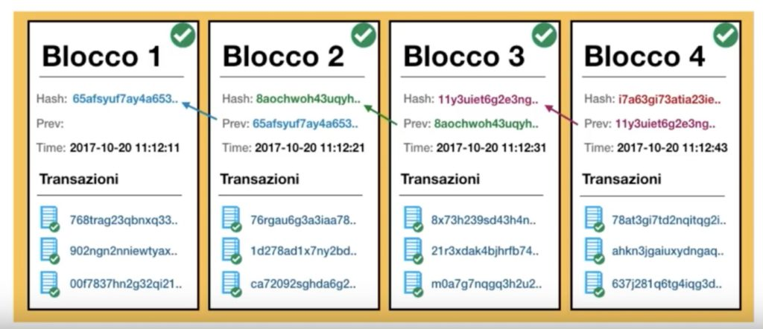
Struttura della Blockchain e funzioni di hash
La struttura rigida e interconnessa dei dati. Data la struttura a blocchi si rende immediatamente evidente l’alterazione di un dato, poiché i blocchi che costituiscono il registro distribuito hanno al loro interno dati e/o transazioni, ogni singola transazione/dato che prenderà parte al blocco in prima istanza verrà verificata e validata dagli altri nodi della rete, secondo un protocollo/script, per poi essere crittografata con la funzione di hash (modificando anche solo 1bit dell’ input iniziale si ha un output dell’hash completamente diverso), gli hash successivamente verranno inseriti in un blocco contenente più transazioni e/o dati, quindi più hash, ma pur sempre un numero finito, lo spazio di archiviazione di un blocco varia a seconda della blockchain (e quindi del protocollo) di riferimento; al riempimento del blocco si effettua un ulteriore hash di tutte le transazioni validate presenti all'interno del blocco stesso, tutti i nodi verificano la correttezza del risultato ottenuto, e aggiorneranno il loro registro con il blocco appena chiuso, allungando la catena, l’hash finale del blocco appena creato sarà il punto di partenza del blocco successivo. Creando una catena di blocchi in cui ogni blocco è collegato crittograficamente a quello precedente.
Per questo motivo risulta evidente una successiva modifica anche solo minima di una transazione, poiché verrebbe modificato il risultato dell’ hash, che ha come input la transazione stessa, che a cascata modificherebbe l’hash delle transazioni successive ad essa collegate, del blocco stesso e dei blocchi successivi, di conseguenza la totalità dei nodi rifiuterebbe il risultato

Slide 11
I protocolli di consenso
Il protocollo di consenso è l’algoritmo che determina le funzioni e l’ordine di esecuzione delle stesse da parte dei nodi, è volto oltre che ad avere un ruolo di gestione dei dati, anche ad ottimizzare la teoria dei giochi, determinando incentivi economici al conseguimento di un risultato; creando a seconda della bc di riferimento, e quindi del protocollo di consenso utilizzato, un economia autosostenibile, i nodi validatori vengono riconpensati dal protocollo, tramite la moneta della bc sulla quale operano, creando una forma di rivalità tra i nodi al fine di ricevere la reward, e al contempo rendere poco remunerativo operare contro la rete .
Troviamo diverse tipologie di protocolli di consenso, alcuni esempi:
PoW: (proof of work) il pow si basa sulla potenza computazionale hardware, quindi ha un costo determinabile in termini di tempo ed energia. Viene quindi richiesto ai nodi validatori chiamati miner, di far eseguire alle macchine complessi calcoli matematici per risolvere un problema complesso necessario alla convalida di un blocco, al fine di rendere fisicamente oneroso un attacco alla rete, che consiste nella modifica di uno o più blocchi e quindi delle transazioni in essi contenute convalidate in precedenza. Questo modello di protocollo è attualmente il più sicuro, ma non permette un throughput di transazioni elevato
PoS: (proof of stake), per raggiungere il consenso nella rete pone il focus sul mettere letteralmente in gioco un ingente quantità di risorse economiche, da parte dei nodi validatori, le quali possono andare perse o subire tagli nel momento in cui altri attori o il protocollo stesso identifica un comportamento sleale o un lavoro non efficiente da parte di uno specifico nodo. In questo esempio non vi è la richiesta di una grande potenza computazionale, il che permette di avere un numero di transazioni più elevato ma al contempo probabilmente riduce la sicurezza della rete, oppure i nodi validatori non sono realmente distribuiti, o sono in numero esiguo.
DPos: (delegate proof of stake): il modello è quello del proof of stake ma possiamo dire che sia ancora più inclusivo, permette ad ogni attore della rete, anche piccolo, senza le risorse necessarie in termini di token per creare un nodo validatore, di mettere in gioco le sue risorse e delegarle ad un nodo completo, ricevendo in cambio una parte delle rewards generate dalla convalida dei blocchi.
PoH: (proof of history)
PoA:(proof of authority)

Slide 12
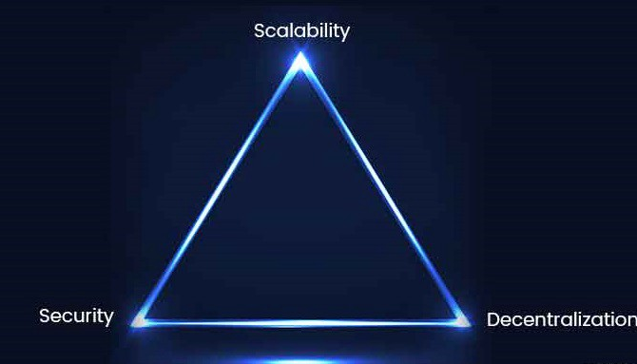
Il Trilemma
Ogni protocollo deve fare i conti con un assioma non ancora empiricamente dimostrato ma che risulta evidente: il trilemma, ovvero dover pesare il sistema affinché venga trovato l’ottimo per quanto riguarda la scalabilità, la decentralizzazione e la sicurezza. Vi è un trade-off tra questi tre elementi, se ad esempio si punta su una maggiore scalabilità è molto probabile che sia a discapito della sicurezza e/o della decentralizzazione.
Quindi possiamo dire che a seconda della struttura, del protocollo di consenso e della gestione dei dati abbiamo bc più indicate per alcuni scopi e altre per altri; ad esempio nel caso di trasferimento di valore si cercherà una bc più sicura (es: Bitcoin), nel caso in cui invece si abbia la necessità di disporre di più scalabilità ci si affiderà ad una bc che rinuncia ad una parte di sicurezza (se paragonata a quella di Bitcoin) ma che abbia un throughput elevato, come ad esempio nel caso di applicazioni pratiche quali la tracciabilità della supply chain o della tracciabilità alimentare.

Slide 13
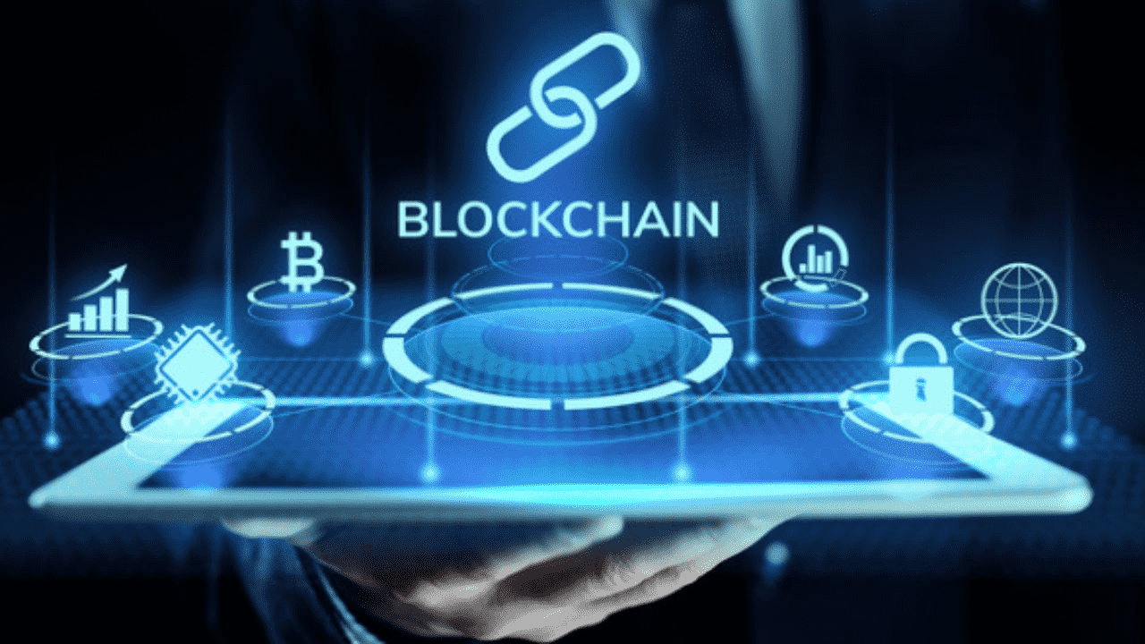
Tipologia di Blockchain
Possiamo poi suddividere le bc in base ai “permessi” di scrittura e consultazione:
Permissioned Private: richiede da parte di un certo ente/attore il permesso di interagire con la bc, rete chiusa
Permissionless Pubbliche: ogni attore presente sul mercato può farne parte, sia come validatore che come utente ai fini di consultazione, questo tipo di struttura rende una bc inclusiva.
Permissioned Pubbliche: liberamente consultabili, ma i validatori devono essere autorizzati da un ente.
Permissionless Private: operazioni permesse ad un definito gruppo di utenti, ma non sono richiesti particolari permessi di lettura (DLT di rete privata), non definibile blockchain.
Suddivisione sulla base dei permessi

Slide 14

Sinteticamente la blockchain offre
La blockchain può potenzialmente di eliminare gli intermediari di fiducia per gli scambi, registrare in modo permanente informazioni, garantire l’immutabilità dei dati inseriti. Nel caso in cui vengano implementati smart contract (script complessi che assumono le caratteristiche proprie della bc) è possibile automatizzare determinati passaggi ricorrenti nella gestione aziendale che attualmente richiedono l’intervento umano, con conseguente riduzione di tempi d'esecuzione ed errori, riflettendosi sui costi.

Slide 15
Principali settori d'applicazione
In particolare il ruolo del bc sta avendo molta trazione nei settori quali:
finanza, automotive, fashion, alimentare e artistico.
A livello internazionale grandi aziende come ad esempio Walmart e Carrefour utilizzano la blockchain per la tracciabilità di prodotti alimentari di qualità, prediligendo partner che già implementano questa soluzione nei loro sistemi produttivi. Walmart stesso ed altre aziende come Bmw e Renault, hanno una collaborazione con la bc di Vechain per la tracciabilità dei processi e della filiera.
Nel 2020 sono stati 267 i progetti di sviluppo di tecnologie blockchain avviati in tutto il mondo da aziende e pubbliche amministrazioni, che comprendono 70 annunci e 197 progetti concreti. I paesi più attivi nella blockchain sono Stati Uniti, con 72 progetti avviati negli ultimi cinque anni, e Cina, con 35 casi, seguiti da Giappone 28, Australia 23 e Corea Del Sud 19.
Nonostante abbia subito un rallentamento, con investimenti che nel 2020 ammontano a 23 milioni di euro, il 23% in meno rispetto al 2019, l’Italia resta nella top ten dei paesi con più iniziative: al sesto posto al mondo con 18 progetti.
Per quanto riguarda il settore alimentare, la bc se implementata correttamente assume un’importanza cruciale nel sedimentare il livello di fiducia tra i consumatori e le aziende produttrici.

Slide 16
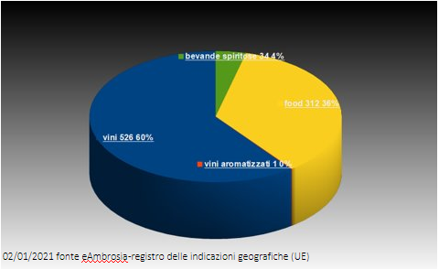
Prodotti agroalimentari in EU e sicurezza alimentare
l'Italia è leader nelle eccellenze agroalimentari con 873 prodotti riconosciuti in UE;
In Italia è un tema particolarmente rilevante, a causa del fenomeno noto come italian sounding (dove sui prodotti destinati a mercati esteri viene evocata l'origine italiana attraverso simboli, nomi, marchi, immagini, che richiamano in modo ingannevole l'italianità di un alimento che è privo di qualunque legame con il nostro Paese). Il mercato del falso vale oggi più del doppio del fatturato regolare, determinando un danno complessivo per il sistema Paese di circa 100 miliardi di euro, con conseguente perdita di posti di lavoro per le aziende esportatrici di qualità made in Italy.
Secondo il report del 2020 del ministero delle politiche agricole alimentari e forestali i prodotti più contraffatti sono il prosecco con 1085 casi e Parmigiano Reggiano 493 casi, i quali presentano caratteristiche che richiamano il prodotto originale, ma che ne differiscono nella specificità, ingannando il consumatore.

Slide 17
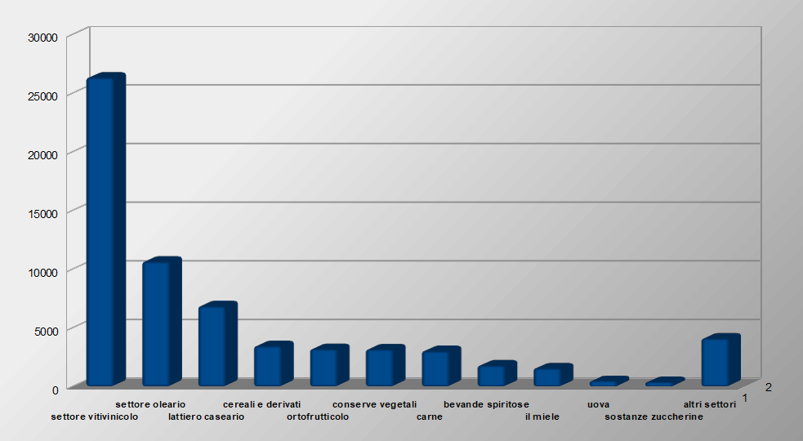
Controlli nel 2020 sulla sicurezza alimentare
I controlli effettuati dal ministero delle politiche agricole e alimentari durante il 2020 hanno riguardato per oltre il 90% i prodotti alimentari (64.950 controlli) e per circa il 10% i componenti per l'agricoltura (mangimi, fertilizzanti, sementi, prodotti fitosanitari; 6.042 controlli).
Il grafico mostra il numero di controlli effettuati, suddivisi per reparti alimentari, per quanto riguarda l’ambito delle frodi alimentari.
Per contrastare queste frodi vi sono continui controlli da parte di enti preposti, con annessi costi di verifica e ricerca di documentazione relativa alla rintracciabilità dei prodotti, che spesso risulta essere poco trasparente e dettagliata. Utilizzando invece un sistema come quello della bc si potrebbe disporre dati certi su cui operare e verificare, il tutto in modo più rapido ed efficiente. Inoltre le aziende stesse, vittime di contraffazione, adottando il sistema della bc per la tracciabilità della filiera, renderebbero più onerosa la contraffazione dei loro prodotti da parte di terzi.

Slide 18

L'approccio delle aziende italiane
Le aziende italiane si stanno gradualmente approcciando a questo sistema aperto di gestione dei dati, come riportato dall’ Osservatorio Blockchain & Distributed Ledger, gli investimenti in Blockchain da parte delle aziende italiane, nel periodo 2018/2019, sono cresciuti del 100% dai 15 milioni di € nel 2018 fino ai 30 milioni di € nel 2019. Di questi 30 milioni, tuttavia solo il 18% è destinato all’agrifood contro il 30% del reparto finance.
Le soluzioni adottate dalle aziende per la tracciabilità digitale erano così suddivise:
Le 108 aziende dell’offerta identificate dall'Osservatorio e presenti sul mercato italiano propongono 133 soluzioni per la tracciabilità digitale. Le piattaforme software sono per lo più dedicate alla registrazione dei dati, alla loro eventuale integrazione ed elaborazione. Gli strumenti hardware includono i lettori per i codici a barre, i visori, i sensori IoT, gli smart tag. Meno di un terzo delle soluzioni si basano poi su una combinazione di hardware e software.
Sempre secondo l’Osservatorio nel 2020, sì è rilevato un rallentamento, ma perlopiù focalizzato sul fenomeno degli annunci di nuovi progetti (probabilmente perché in passato si utilizzava esclusivamente come forma di marketing per aumentare le vendite dei prodotti che riportavano in etichetta: tracciatura il blockchain, senza mai averne realmente incluso transazioni), calati dell’80%, a favore della realizzazione di progetti concreti, che hanno invece registrato una crescita del 59%. Seguendo la tendenza generale, anche il mercato italiano è più maturo, con il 60% della spesa destinata a progetti operativi. La finanza rimane il settore più rappresentato con il 58% della spesa, ed è l’unico ad aver aumentato gli investimenti +6%, oltre al settore finanziario, l’agroalimentare, le utility e la pubblica amministrazione, sono i settori di punta per questa tecnologia.

Slide 19
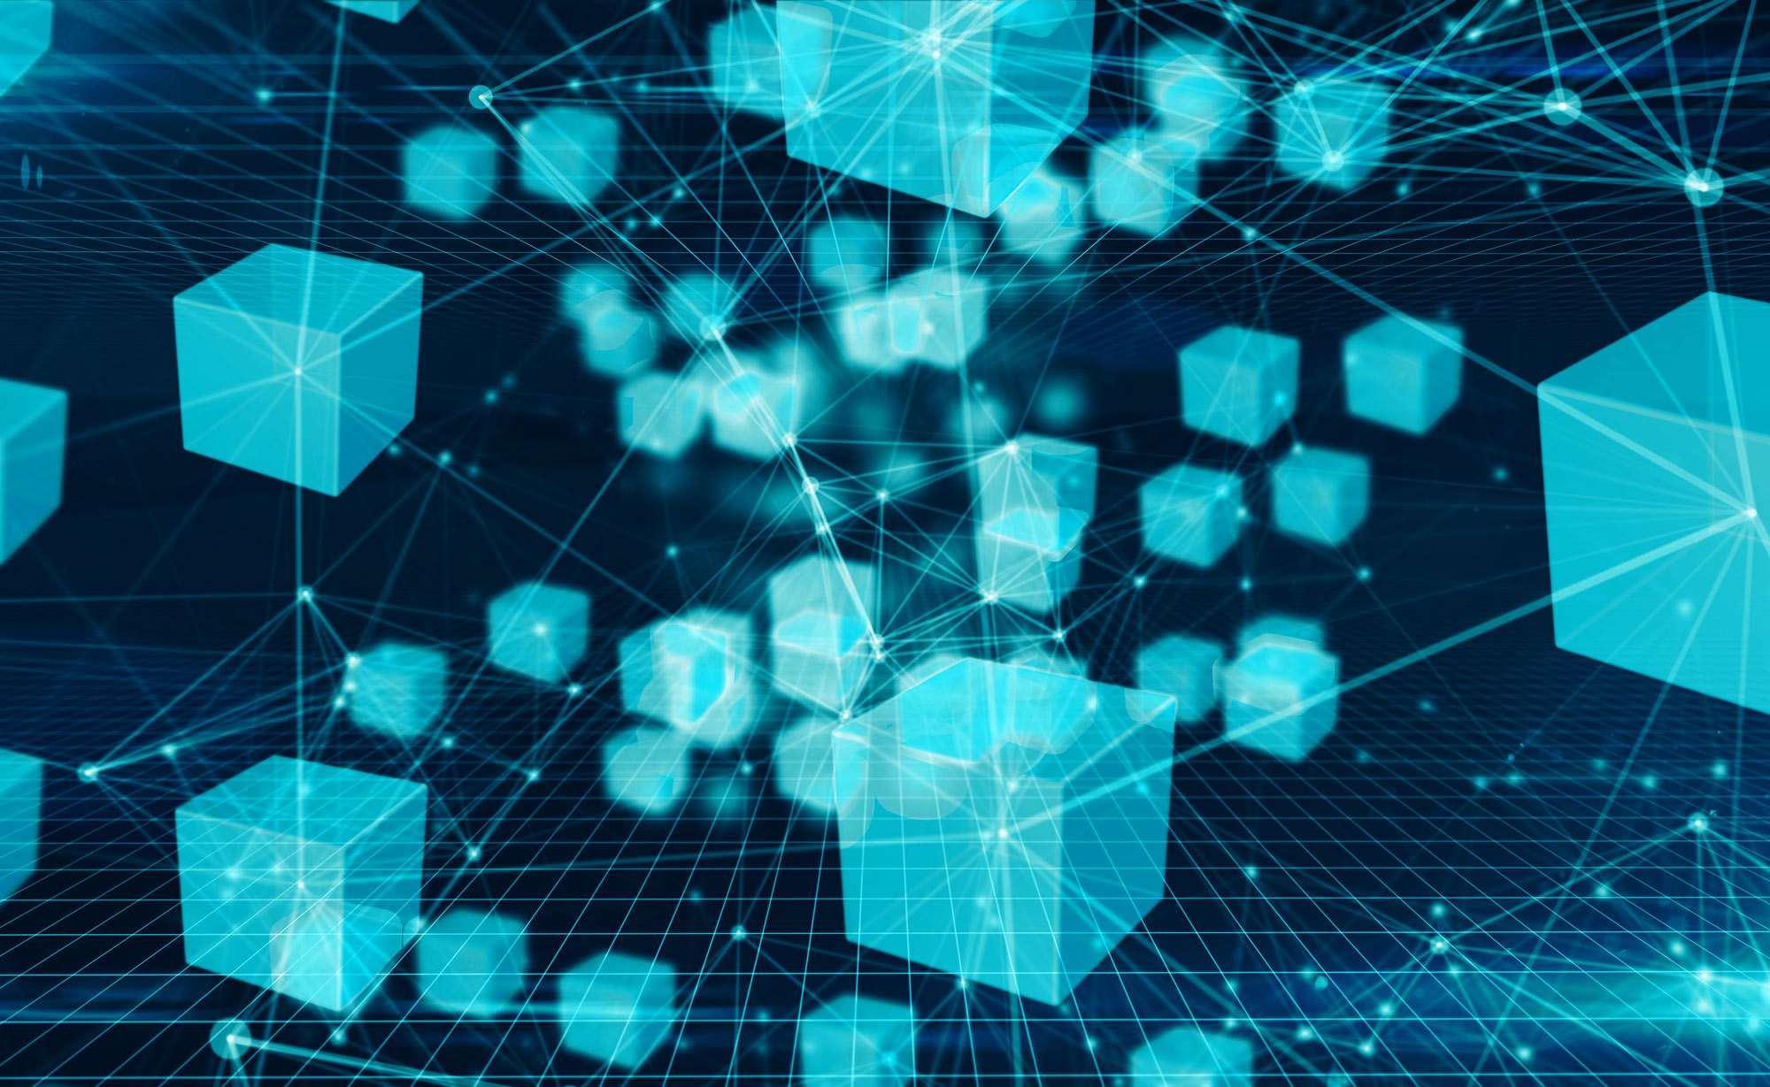
Blockchain Svantaggi, Limiti e Criticità
La blockchain non è di per se una garanzia di qualità, “da sola” non può fornire la certificazione e la qualità del prodotto. Se il dato in origine non rappresenta correttamente il prodotto che entra in produzione e quel dato è “scorretto”, la blockchain non lo corregge.
La tecnologia Blockchain viene spesso promossa come soluzione ai problemi di interoperabilità tra i sistemi aziendali. Ma esiste una vasta legacy di sistemi informativi aziendali di base, purtroppo datati, con cui qualsiasi sistema innovativo basato su Blockchain dovrebbe essere in grado di comunicare.
Il consumatore per verificare la qualità del prodotto in Blockchain, è necessario che abbia molte informazioni al contorno, in modo tale che, intrecciando i dati letti, può farsi un idea se le informazioni combacino o possano risultare discordi l’un l’altra. Detto ciò, il consumatore è disposto alla verifica autonoma e indipendente del prodotto? effettuerà i controlli di quasi tutti i possibili dati al contorno associati a quel prodotto?
Gli smart contract sono programmi per computer e una volta inseriti nella Blockchain sono immutabili oltre ad essere deterministici. Quindi se sono presenti anomalie nel codice, a input corretti, restituisce output errati.
La maggior parte dell'integrità dei dati è nelle mani dei dispositivi IoT del coltivatore, ma nel caso in cui i dispositivi sono di bassa qualità o poco efficienti, i dati rilevati saranno errati.
Nel caso di una filiera alimentare, un ostacolo all'adozione della blockchain, può essere la scarsa conoscenza e uso di sistemi informatici di alcuni attori. Ciò può portare a non comprendere le opportunità e i vantaggi che offre la tecnologia Blockchain.
Elevati costi d'implementazione; ingenti costi di marketing, per portare a conoscenza i clienti della soluzione BC adottata.
Casi applicativi nell' Agro-Alimentari

Slide 20
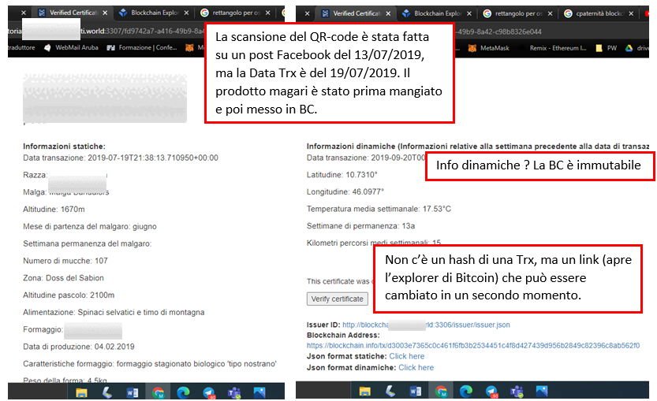
Implementazioni errate di tracciabilità
1° Caso: Scansionato il QR-code del prodotto, si apre una pagina web in cui c'è la descrizione del prodotto e della filiera. Dopo aver cliccato sul pulsante “visualizza info su BC" si hanno i risultati in figura...

Slide 21
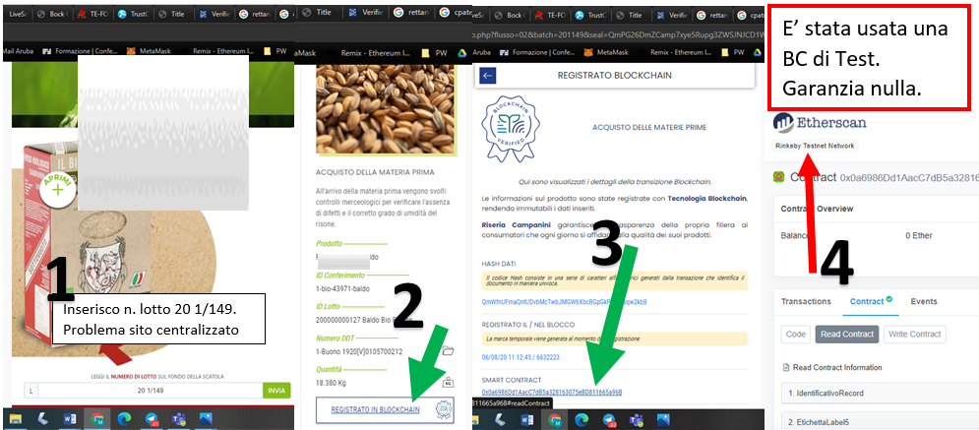
2° Caso: Scansionato il QR-code, la figura mostra le diverse pagine aperte in sequenza...

Slide 22
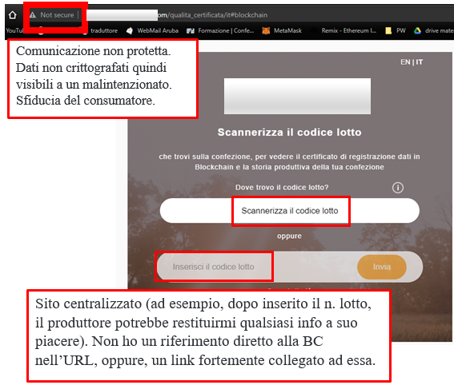
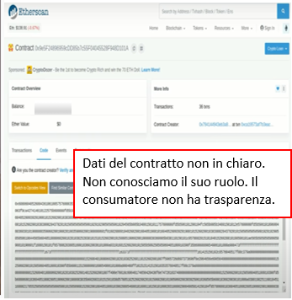
3° caso
Dopo aver scansionato il QR-code, si apre una pagina web in cui...
Dopo aver inserito il n. lotto, clicco sul pulsante "Visualizza il certificato sul registro pubblico", si apre l'Explorer di Ethereum...

Slide 23

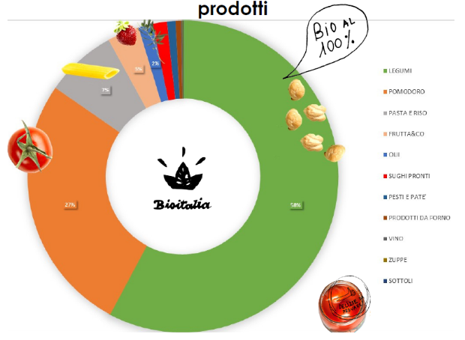
La Blockchain in Bioitalia
Titolo provvisorio

Slide 24
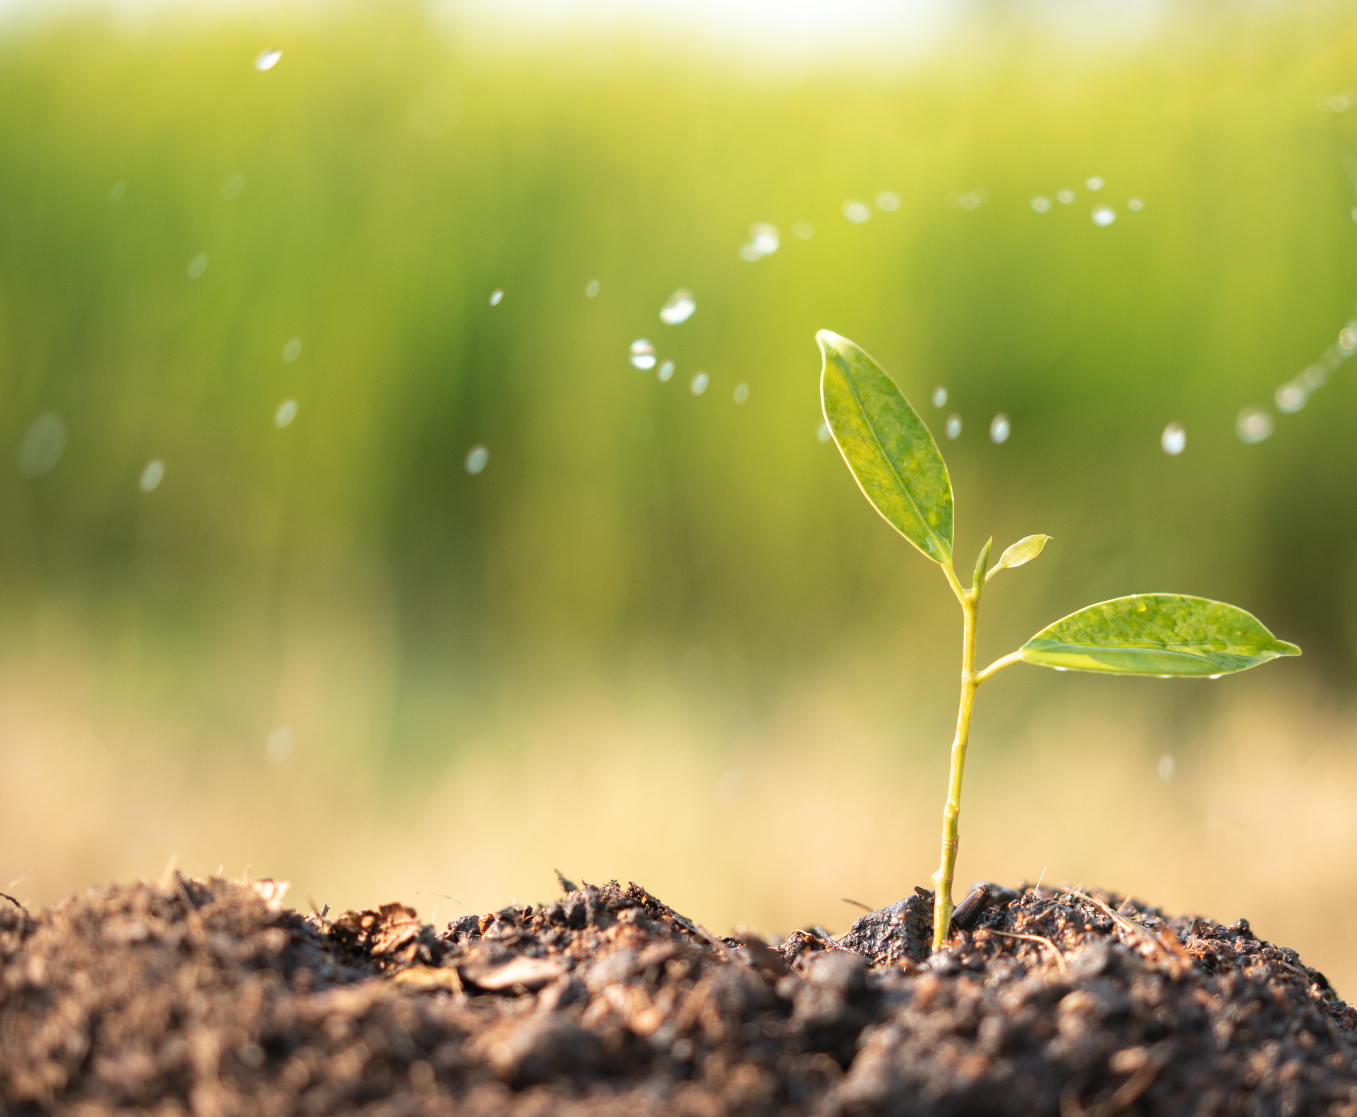
L'AZIENDA BIOITALIA
Bioitalia è un azienda(nata negli anni 50) che dal 1994 porta il biologico di alta qualità in Italia e nel mondo. Sceglie di essere capofiliera responsabile di tutto il processo di filiera (azione agricola, trasformazione, confezionamento e distribuzione) con lo scopo di:
Aumentare la qualità delle materie prime
Innovazione e ricerca nei processi di produzione
Cura e attenzione per la terra
Passione per le tradizioni
Rispettare i principi della dieta mediterranea
Far conoscere al mondo la qualità dei prodotti regionali italiani
Sperimenta idee e Progetti per offrire un prodotto sano e salvaguardare l'ecosistema in cui viviamo, garantendo qualità del prodotto finale. Ha ottenuto la certificazione di Filiera sulle linee del pomodoro, della pasta e dell'olio ma implementa strategie per estenderla a tutti i prodotti.
Vantaggi della filiera certificata:
più garanzie e certezze per il consumatore
rispetto e solidarietà tra gli operatori della filiera, grazie all’adozione di un codice etico interno, alla programmazione delle produzioni ed ai prezzi minimi garantiti.

Slide 25
Innovazione e modello di economia circolare
Attenzione all'ambiente
Applica un modello di economia circolare che riduce al contempo il consumo e lo spreco sia di materie prime sia di risorse naturali. Da sempre pone molta attenzione all'ambiente e il riciclo. Per questo il 90% dei prodotti viene confezionato in mono imballaggi come il vetro, la banda stagnata e il cartone. Oggi, inoltre, è sempre più grande l'investimento aziendale nella ricerca di nuovi materiali affinché tutta la gamma sia confezionata in pack 100% riciclabili.
Sono più di 10 anni che collabora con l'Università Federico II di Napoli nella ricerca di metodi e prodotti nuovi, tra questi: infusi, il paté di zucchine, il pesto di rucola e spinaci e il sugo alla contadina.
Grazie agli sforzi della ricerca trovano una soluzione per eliminare il BPA dalle lattine, oggi servono legumi e pomodori biologici confezionati senza il Bisfenolo-A, garantendo in questo modo un prodotto più sicuro.
Per completare il progetto di filiera dal campo agricolo al consumo, BioItalia è presente anche nel campo ristorazione. Già nel 2000 con l'apertura del primo BIO.it a Parigi, fino all'apertura nel 2014 a Milano. Attraverso BIO.it, Bioitalia promuove il biologico e la dieta mediterranea con una cucina semplice e senza fronzoli dove al centro ci sono gli ingredienti bio di altissima qualità, che combinati insieme generano piatti dal sapore unico e inconfondibile.
BioItalia è molto presente nei mercati nazionali e internazionali, i principali paesi sono il Canada, Belgio, Italia, Stati Uniti, Regno unito, Germania, Austria, Russia.

Slide 26


Aggiungere un ulteriore garanzia alla filiera produttiva e alla “storia” del prodotto (processi produttivi, rete di distribuzione e tracciabilità in genere).
Mitigazione efficace del rischio di compliance e dei controlli ufficiali per le filiere (soprattutto per quanto riguarda il regolamento DOP/IGP);
“Smaterializzare” il prodotto e tramite lo strumento del token poterlo utilizzare in maniera innovativa per migliorare il proprio business.
Lo strumento della blockchain, in realtà come quella descritta può apportare diversi vantaggi:

Slide 27

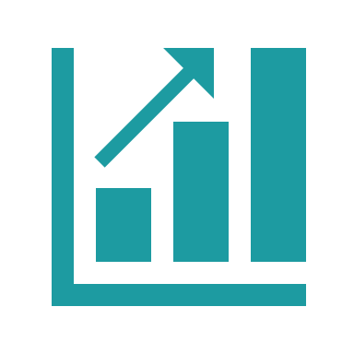

Il caso bioitalia
Una blockchain Pubblica e Permissionless
Quale tipologia di blockchain?
Sì, ci sarà bisogno di poter gestire un numero di transazioni elevato ad un basso costo
I dati che verranno registrati saranno molti?
Due progetti che rispecchiano queste caratteristiche:
-Vechain
-Quadrans
La nostra idea

Slide 28

la blockchain vechain
Uno dei progetti più interessanti e pertinenti riguardo il settore agroalimentare è VeChain.
VeChain è un progetto su blockchain che punta ad offrire strumenti per il tracciamento della filiera e dei propri prodotti. Essa cerca di offrire a grandi imprese un’infrastruttura valida per il controllo delle proprie filiere, nonché per lo sviluppo di progetti su blockchain dal costo valutabile prima dell’implementazione.
Il controllo può avvenire a diversi livelli e anche tramite hardware compatibile, cosa che ha permesso a VeChain di supportare già diverse industrie e con necessità altrettanto diverse tra loro.
La particolarità più rilevante dell’intero progetto VeChain è la possibile integrazione con hardware, sempre sviluppato dalla stessa società.
Si parte da una blockchain pubblica, che ha come obiettivo quello dell’adozione di massa, con un focus specifico in termini di piccole, medie e grandi imprese. Il sistema di governance come quello implementato da VeChain si presta alle necessità delle aziende e delle applicazioni commerciali. La governance del progetto di VeChain punta inoltre ad offrire alle aziende un piano dei costi prevedibile.
Il supporto degli smart contract esiste soprattutto in virtù dei possibili impieghi che si potranno fare di questa novità tecnologica in ambito enterprise.
VeChain funziona tramite un algoritmo di consenso particolare, basato sull’autorità dei nodi. La blockchain che viene offerta da VeChain, e della quale VET e VTHOR sono i token di riferimento, è prestante, offre transazioni a bassissimo costo e, cosa più importante, offre piene possibilità di sviluppo.
Il sistema scelto da VeChain si chiama Proof of Authority, ed è un sistema che permette di verificare le transazioni grazie a dei masternode, ovvero dei nodi che all’interno del network hanno uno status particolare. Per diventare supernodi all’interno di VeChain bisogna bloccare una quantità importante di token e soprattutto verificare la propria identità. Questo rende i supernodi particolarmente affidabili, anche se gioca a sfavore della decentralizzazione del sistema.
Dietro l’intero progetto c’è una fondazione che gestisce tanto lo sviluppo quanto i tentativi di espansione commerciale del progetto. Per il momento il modello di governance commerciale si è rivelato estremamente valido e ha permesso al progetto di stringere collaborazioni importanti con gruppi quali LVHM, ma anche BMW, Renault, DeCecco,PwC e tanti altri.

Slide 29
Quali sono le principali caratteristiche del progetto?
Ci sono diverse caratteristiche specifiche e aggiuntive che rendono VeChain un progetto pressoché unico nel panorama delle blockchain che sono utilizzate in ambito aziendale. Il passaggio a rete propria ha permesso di implementare funzionalità e gestioni economiche che sono molto interessanti per il settore business.
I costi sono praticamente fissi:
VET non è il token che viene utilizzato come gas per “pagare” le risorse che consumiamo all’interno di questa blockchain dobbiamo ricorrere infatti a VTHO, che è un token la cui massa monetaria viene gestita completamente dal sistema. Domanda e offerta possono essere così regolate al fine di mantenere i costi relativamente stabili per le aziende. Si possono creare così prospetti di costi per i progetti che le aziende portano su questa blockchain che sono credibili e che rispecchiano la realtà. Questa è una caratteristica che separa nettamente VeChain dagli altri progetti che supportano app decentralizzate. Sarebbe impossibile oggi, per progetti come Ethereum, garantire questa stabilità dei costi.
Governance distribuita:
Il sistema di governance è comunque legato agli utenti, che possono votare ricorrendo al token VET, un sistema questo che ricalca molto da vicino quanto viene fatto da altre blockchain. Il voto è limitato all’implementazione futura di altre funzionalità. Il potere, all’interno di questa blockchain, rimane saldamente nelle mani dell’algoritmo. Ci sono sicuramente dei progetti maggiormente orizzontali. Ma l’orizzontalità piena riteniamo che non sia stata mai nei desideri della fondazione che anima VeChain, che scegliendo progettualmente i supernodi, ha deciso di prendere una strada ben precisa.

Slide 30

La blockchain quadrans
Caratteristiche e aspetti generali
La blockchain di Quadrans è pubblica ed è open source, si adatta quindi a un uso diffuso e generale. Quadrans è stata progettata con l’intenzione di risolvere alcune criticità in generale legate alle piattaforme blockchain, in cui abbiamo un problema di una crypto-valuta che ha una doppia valenza: da una parte è usata per comprare le risorse computazionali della piattaforma stessa, e dall’altra rappresenta un valore che può diventare speculativo, ne consegue che vi è il rischio che il costo delle risorse computazionali salga in modo vertiginoso, e quindi diventi di fatto non più utilizzabile in termini di convenienza economica.
Con Quadrans, invece, abbiamo due valute separate: i Coin che servono per pagare le risorse computazionali e sono creati tramite il mining con velocità sempre maggiore affinché non valga la pena accumularli e quindi sono immuni dalla speculazione, e i Token, che rappresentano la tokenizzazione vera e propria e quindi fanno crescere il valore della blockchain. I Token esistono in quantità fissa e quindi possono solo essere scambiati tra chi desidera venderli e chi desidera comprarli, e non generati come i Coin.
I Coin sono quindi indipendenti dai Token e alimentano il lavoro di tre tipologie di soggetti: i miner, i possessori di Token, e la Fondazione Quadrans stessa che ha un suo conto in Token.
Il Token ha poi nello schema di Quadrans un’altra funzione legata agli aspetti applicativi: per utilizzare smart contract si possono usare i Coin ma se si vogliono aggiungere nuove applicazioni e quindi nuovi smart contract che usano nuove risorse della infrastruttura, bisogna spendere i Token. Il Token rappresenta quindi lo strumento che consente di sviluppare nuove applicazioni che sfruttano le risorse della blockchain.

Slide 31
Altro problema delle blockchain più tradizionali è la scalabilità. Quadrans ha realizzato un sistema che garantirà numero elevatissimo di transazioni al secondo specializzando i miner e i master node, ognuno di essi esegue una parte del compito e il tutto è progettato per garantire elevata velocità operativa, conseguenza del fatto che Quadrans ha un numero ridotto di nodi, il che si traduce anche in un significativo risparmio di energia rispetto ai colossi come Bitcoin ed Ethereum.
Questa struttura permette quindi di crescere in modo intelligente, flessibile ed efficace con uno sviluppo in proporzione alle risorse che effettivamente servono.
Quadrans fa parte delle piattaforme blockchain capaci di gestire gli smart contract per applicazioni di supply chain e del digital notary. È pensata per registrare e tracciare le attività. Tali attività possono, per esempio essere: verbali di riunioni, fasi del processo della trasformazione del caffè dal produttore al consumatore, le attività di un distretto industriale che fa semilavorati, Quadrans è pensata proprio per questa tipologia di applicazioni a differenza di quanto avviene, per esempio, con le blockchain pensate per il trading finanziario che devono rispondere in pochi secondi perché la natura di quella attività richiede tali prestazioni, le elaborazioni basate su Quadrans possono essere più lente, non serve sapere, per esempio, dove si trova il grano che si sta esportando ogni singolo secondo, ma è sufficiente un aggiornamento ogni 10 minuti che però deve essere molto preciso. In questo modo Quadrans può interagire con tutti i fornitori di dati, compresi gli strumenti IoT in modo massiccio, può gestire enormi quantità di throughput ma con una latenza più alta che però è più che sufficiente per questo tipo di applicazioni.
Quadrans rappresenta un’opportunità sia per le aziende e le organizzazioni che possono utilizzarla per le loro attività di business, sia per le startup e le aziende tecnologiche che possono sviluppare applicazioni e servizi. Perché ciò accada serve una maggiore cultura e la consapevolezza di come la tecnologia blockchain può essere concretamente un vantaggio per chi la utilizza.
Serve inoltre l’elemento tecnologico per permettere ai sistemi informativi delle aziende di interfacciarsi con Quadrans utilizzando le dapp (decentralized application) e attivare così il dialogo con gli smart contract.

Slide 32
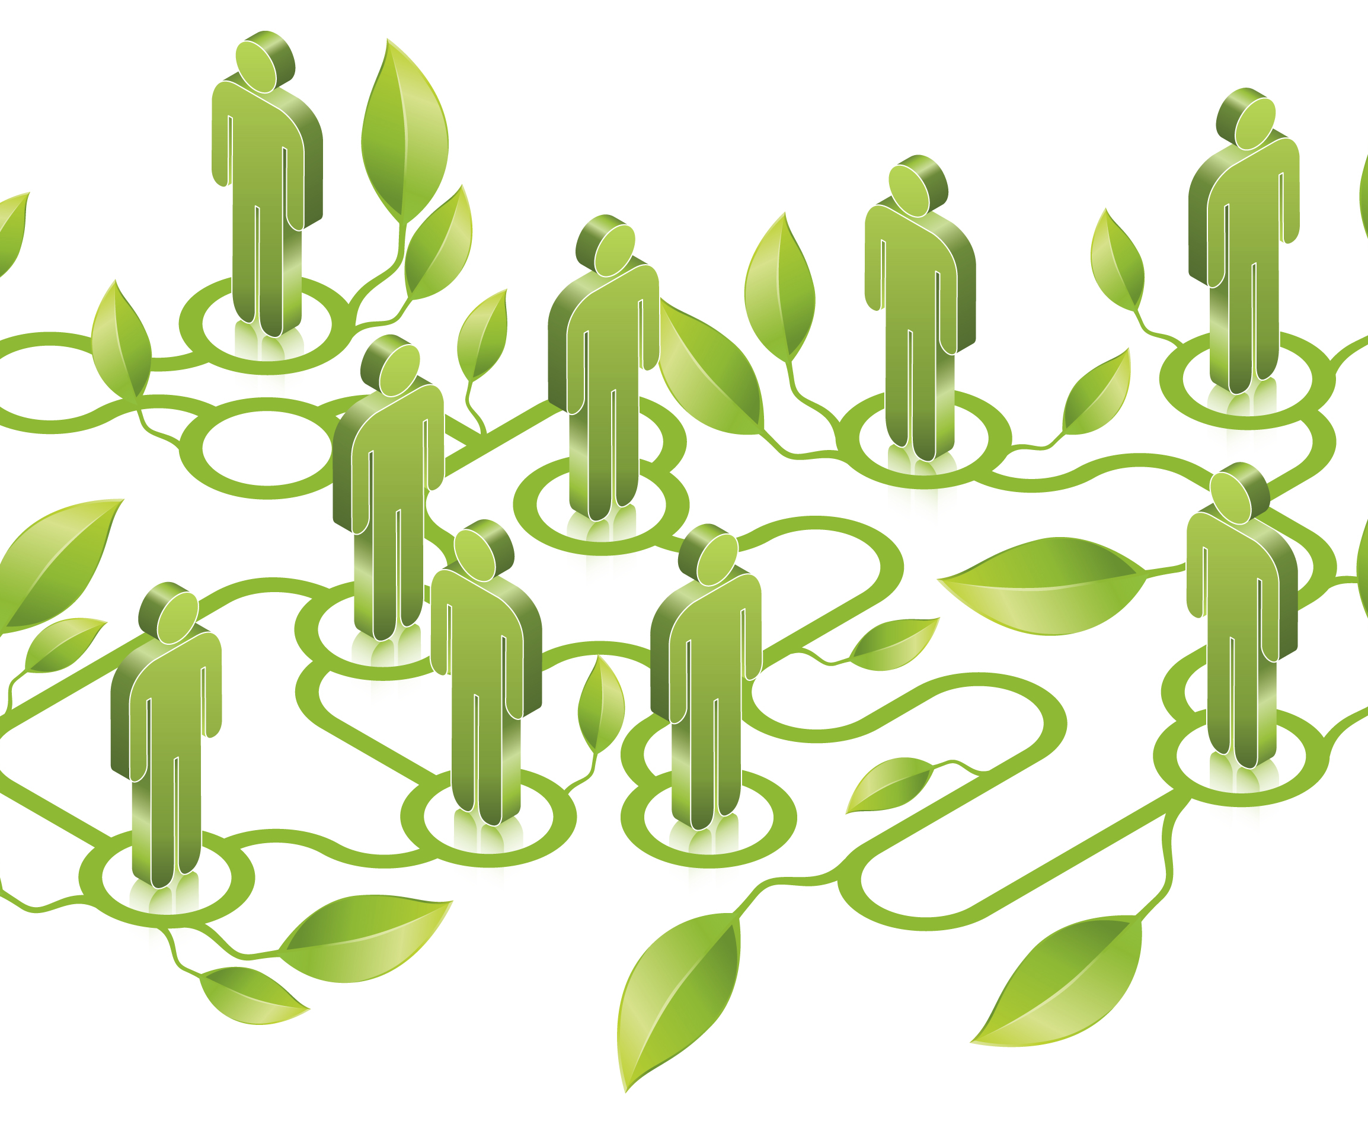
Gli attori dell'ecosistema
Coltivatore
Trasportatore
Azienda di trasformazione
Azienda di confezionamento
Azienda di distribuzione
Enti certificatori
Enti governativi nazionali ed esteri

Slide 33
Quali vantaggi ogni singolo attore può trarre da una soluzione bc di filiera?
coltivatore: utilizzando un sistema misto bc e tecnologia iot, può tenere traccia dello stato del raccolto, ad intervalli regolari disporre una raccolta dati, dalla data di semina al raccolto. Per esempio possono essere registrati e condivisi dati quali: quantità di sementi, temperatura, esterna, umidità del terreno e consumi idrici, attraverso sistemi iot. Monitorando in modo costante la crescita del coltivato è possibile avere una stima affidabile della quantità di prodotto disponibile. I dati cosi raccolti forniscono la base su cui gli altri attori potranno prendere decisioni operative per l'ottimizzazione dei loro processi; il tutto senza dover richiedere specifici documenti, ma apertamente consultabile con la garanzia dell'inalterabilità del dato.
trasportatore: il trasportatore avrà dati “certi” sul tonnellaggio di materiale che dovrà trasportare adeguando al meglio il servizio. Anch'esso dovrebbe prendere parte al sistema, tramite iot e bc, inserendo dati quali: il carico trasportato (al fine di rafforzare la veridicità dei dati precedentemente inseriti dal coltivatore), il tempo e tragitto fino a destinazione (gps) e la temperatura alla quale la merce è esposta durante la tratta.
azienda di trasformazione: avendo a disposizione i dati dalla semina alla raccolta ha modo di stilare statistiche affidabili sulla quantità di merce che dovrà gestire, riducendo il cosiddetto costo di previsione; ottimizzando linee di produzione e turni di lavoro, ridurre le scorte di magazzino per semilavorati e/o prodotti finiti. Riducendo così i costi di stoccaggio. L'azienda stessa dovrà riportare dati quali, ad esempio: quantità di merce scaricata, tempi e lavorazioni eseguite, quantità e caratteristiche del prodotto finito. Anche in questo caso utilizzando sistemi iot per ridurre al minimo l'interazione umana, riducendo così costi determinati dal tempo di elaborazione ed eventuali errori.
azienda di confezionamento: anch'essa tramite previsioni accurate può ottimizzare la gestione della produzione e delle scorte. Tramite sensori può tenere traccia della quantità di prodotto ricevuto, della quantità di prodotto confezionato e delle specifiche tecniche delle confezioni utilizzate. Probabilmente l'azienda si occuperà anche di creare o riportare id univoci dei lotti confezionati o delle singole unità, tramite lo stampaggio di un QR code sulla confezione, che darà accesso a tutte le informazioni passate e future del prodotto, descrivendone la storia.

Slide 34
azienda distributrice: registrerà gli spostamenti della merce (date, ore, luoghi), temperatura di conservazione. Potrà avvalersi di una vasta gamma di dati raccolti lungo la filiera per ottimizzare le soluzioni logistiche da adottare.
enti certificatori nazionali ed esteri: avranno a disposizione dati non alterati sui quali lavorare senza dover richiedere fisicamente specifiche documentazioni, rendendo più efficiente la raccolta dei dati stessi, riducendo i tempi di consegna della certificazione richiesta.
istituzioni, enti governativi nazionali ed esteri: possono procedere a controlli inerenti alla sicurezza e alla tracciabilità alimentare avvalendosi dei dati aperti forniti lungo la filiera, in modo totalmente autonomo e indipendente, riducendo i tempi di latenza per il reclutamento delle informazioni.
cliente finale: il cliente avrà a disposizione tutta la storia del prodotto, avrà modo di verificare lui stesso l'attendibilità dei dati attraverso un QR code posto sulla confezione, scansionabile tramite smartphone, richiamante il sito aziendale nel quale vi sono tutti i riferimenti alle transazioni immesse precedentemente in bc, garanti di timestamp e immutabilità. Il cliente si sentirà coinvolto, sperimenterà un percorso virtuale ma concreto di conoscenza del marchio e dei valori ad esso collegati.
capofiliera: ha la possibilità monitorare costantemente lo stato dei processi e dei flussi in modo da poter intervenire in futuro per mitigare eventuali carenze sistemiche. La soluzione presa in esame dovrebbe essere adottata da tutti gli attori dell'ecosistema, al fine di creare quel legame informativo sia interno alla filiera stessa, che esterno, rappresentato dalla trasparenza, in grado di generare quelle esternalità positive che portano ad un innovazione e ad un vantaggio competitivo, con l’obbiettivo di assumere sempre maggiori quote di mercato nel settore biologico, settore contraddistinto da un trend in continua espansione.

Slide 35
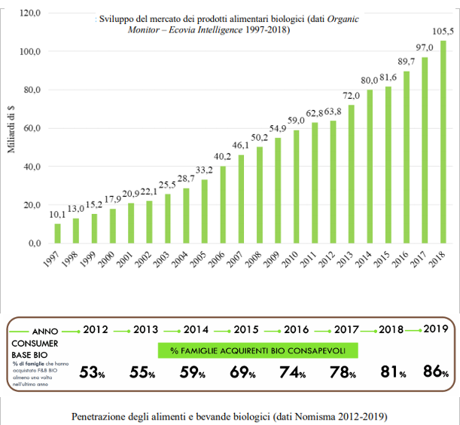
Cenni al trend del mercato biologico
Dati relativi all'espansione a livello globale
Dati relativi ai consumi nazionali

Slide 36
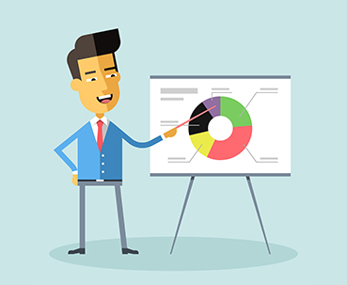
LA FILIERA COME SISTEMA COMPLESSO
La filiera, non viene più rappresentata come in passato, esclusivamente lineare, ma assume una forma più trasversale, più complessa, dove tutti gli attori scambiano continuamente informazioni definendo ogni attore come co-creatore di valore e non un entità a sé stante.
Viene quindi messo in luce quanto sia importante la condivisone di dati in sicurezza sia all'interno della filiera produttiva sia all'esterno, ponendo l'accento sul ruolo di tutti gli attori come parte integrante del valore creato, e si dimostra come il sistema bc con le sue peculiarità dovrebbe essere adottato da tutti i partecipanti dell'ecosistema;
Utilizzando il sistema di pseudoanonimizzazione (tipico delle bc pubbliche) le imprese possono scambiarsi i dati i maniera sicura, protetti verso i terzi, ma allo stesso modo possono rendere pubblici i passaggi e i dati che reputano opportuni al fine di generare valore.

Slide 37






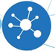


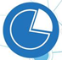

DESCRIZIONE DEL PERCORSO INNOVATIVO
INDUSTRIA 4.0
Additive Manufacturing
Augmented Reality
Simulation
Horinzontal/Vertical Integration
Internet of Things
Advanced Manufacturing
Simulazione tra macchine interconnesse
Dispositivi digitale per comunicazione tra processi produttivi e prodotti
Robot collaborativi interconnessi e programmabili
Stampanti 3D connesse a software di sviluppo digitali
Realtà aumentata a supporto dei processi produttivi
Integrazione dati lungo la catena del valore
Cloud Computing
Cybersecurity
Big Data & Analytics
Agricoltura 4.0
Gestione dati su sistemi aperti
Sicurezza in rete durante le operazioni
Raccolta automatica, integrazione e analisi di dati
Analisi dati per ottimizzare prodotti e processi produttivi

Slide 38
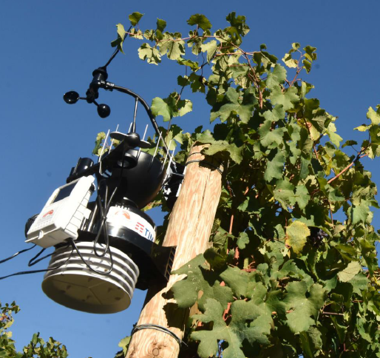
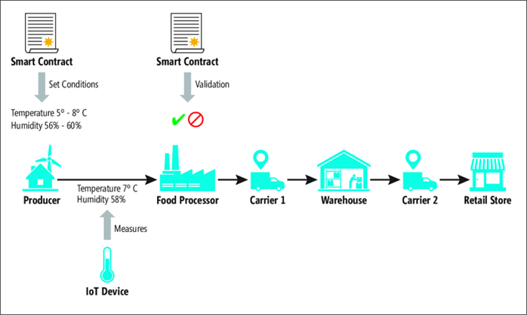
Internet of things
L'Internet of Things (IoT) sono dispositivi connessi in rete usati per comunicare, raccogliere e scambiare dati tra loro e in Blockchain.
Cellular IoT tecnologia che permette a dispositivi IoT di contenere sim card da poter collegare a internet in modo diretto. Il dispositivo comunica i dati rilevati, direttamente in Blockchain avente all’interno un software capace di convertire il suo id in hash.
Fare clic per inserire
In figura, capiamo un possibile utilizzo di interazione tra attore, IoT e smart contract. Una catena di filiera alimentare, in cui un produttore trasferisce merci a un'azienda di trasformazione per l'imballaggio e la spedizione. Il prodotto è sigillato ad una certa temperatura e umidità che devono essere rispettate durante il trasporto al magazzino e al negozio. Le condizioni di temperatura da rispettare sono codificate in uno smart contract situato in BC, i dispositivi IoT con sensori di temperatura e umidità sono installati nei container e nei trasportatori che immagazzinano e spediscono la merce. I dati vengono rilevati a intervalli regolari e convalidati rispetto ai livelli impostati nello smart contract. Se durante il trasporto, i valori rilevati superano i livelli di temperatura prestabiliti, lo stato del trasporto della merce passa a "Non conforme"; tale stato si riflette nei log delle transazioni memorizzate all'interno della BC. In questo modo tutti gli attori della filiera, siccome possono visualizzare lo stato in tempo reale del contratto, scoprono il responsabile che non ha rispettato le norme di conformità.

Slide 39
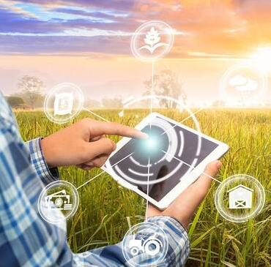
Applicazione dei BIG DATA NELLa Agricoltura 4.0
Il termine BigData si riferisce a grandi quantità di dati informatici, accumulati da software e dispositivi digitali, utilizzati per creare valore aziendali e sociale.
Le industrie comprendono le esigenze, le tendenze e i modelli di acquisto dei clienti rilevando dati dal traffico internet degli stessi.
Nel settore agroalimentare i BigData consentiranno agli agricoltori di monitorare le loro attività agricole e lo stato dei campi in tempo reale, in modo tale, da aumentare la produttività in maniera significativa. Ecco 2 esempi applicativi:
Aggiungendo informazioni utili al software come le precipitazioni, la siccità, il tempo atmosferico e l’indice di vegetazione, è possibile determinare con maggiore precisione quali siano le migliori colture per i diversi tipi di campi.
Se due agricoltori che piantano lo stesso raccolto in luoghi vicini, in cui il primo ha un rendimento molto maggiore rispetto al secondo è possibile utilizzare I dati raccolti per identificare la funzione matematica in grado di esprimere formalmente quel ‘successo’. Un altro esempio, effettuando un campionamento dei dati di tot. agricoltori con strumenti di monitoraggio e con l’analisi dei big data, si potrebbe creare un modello di successo da far provare ad agricoltori con bassi rendimenti.

Slide 40
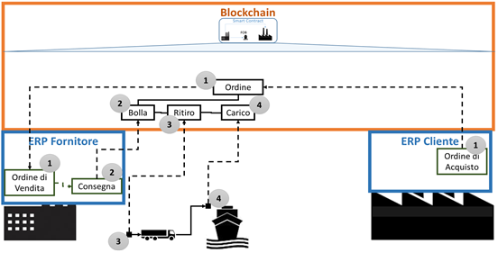
Horizontal/vertical integration
Un sistema si definisce verticalmente integrato se riesce a coinvolgere più soggetti, a partire dalla base (ad esempio le linee di produzione) fino ai livelli superiori del management, cioè coloro che hanno responsabilità decisionali e strategiche per l'azienda. Riducendo notevolmente i tempi morti che solitamente intercorrono tra l'acquisizione dei dati e il momento decisionale, il tutto allineato in tempo reale.
L'integrazione orizzontale, invece, avviene quando due aziende che competono nello stesso settore e nella stessa fase di produzione si 'fondono'. Quindi consiste nell'utilizzare due o più stabilimenti di un'azienda per eseguire la stessa fase del processo di "produzione".
Negli ultimi 15 anni per integrare interi processi aziendali e ricondurli ad un unico database in modo automatico molte aziende hanno implementato soluzioni software gestionali ERP. Recenti studi hanno rilevato che in Italia oltre il 79 % utilizza sistemi ERP, mentre nelle piccole imprese siamo poco sopra la 32%. Negli ultimi anni molte soluzioni stanno nascendo in modo tale che la Blockchain sarà in grado di interagire e far comunicare i software gestionali ERP. Ad esempio, proviamo ad analizzare uno scambio merce, tra fornitore e cliente, il tutto servendoci di uno Smart Contract:
1. il cliente crea l'ordine di acquisto riferito al contratto sul proprio ERP, l'ordine viene registrato automaticamente su blockchain e lo smart contract genera l'ordine di vendita sull'ERP del fornitore; 2. Quando la merce è disponibile, il fornitore crea la consegna riferita all'ordine di vendita e su blockchain viene creata la bolla contenente la descrizione della merce, i termini di consegna, gli imballi e tutto ciò che serve per la spedizione e le eventuali operazioni di dogana; 3. il trasportatore conferma il ritiro della merce; ci possono essere più passaggi del trasporto, eventualmente tracciati anch'essi in blockchain 4. il carico a bordo nave viene registrato in blockchain e avviene il passaggio di responsabilità secondo la resa FOB.

Slide 41
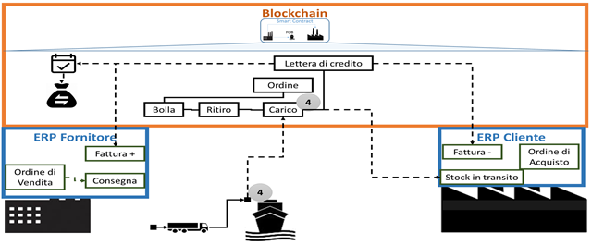
La generazione della lettera di credito innesca tutte le chiusure, così:
5. sull'ERP del Fornitore viene creata la fattura attiva. 6. sull'ERP del Cliente viene creata la fattura passiva e viene registrato lo stock in transito. 7. al raggiungimento del termine lo Smart Contract esegue il pagamento.
I meccanismi di connessione tra Blockchain e ERP coinvolti nello Smart Contract, innescano automaticamente la generazione dei documenti del flusso con un notevole risparmio di tempo e con la garanzia di correttezza.

Slide 42
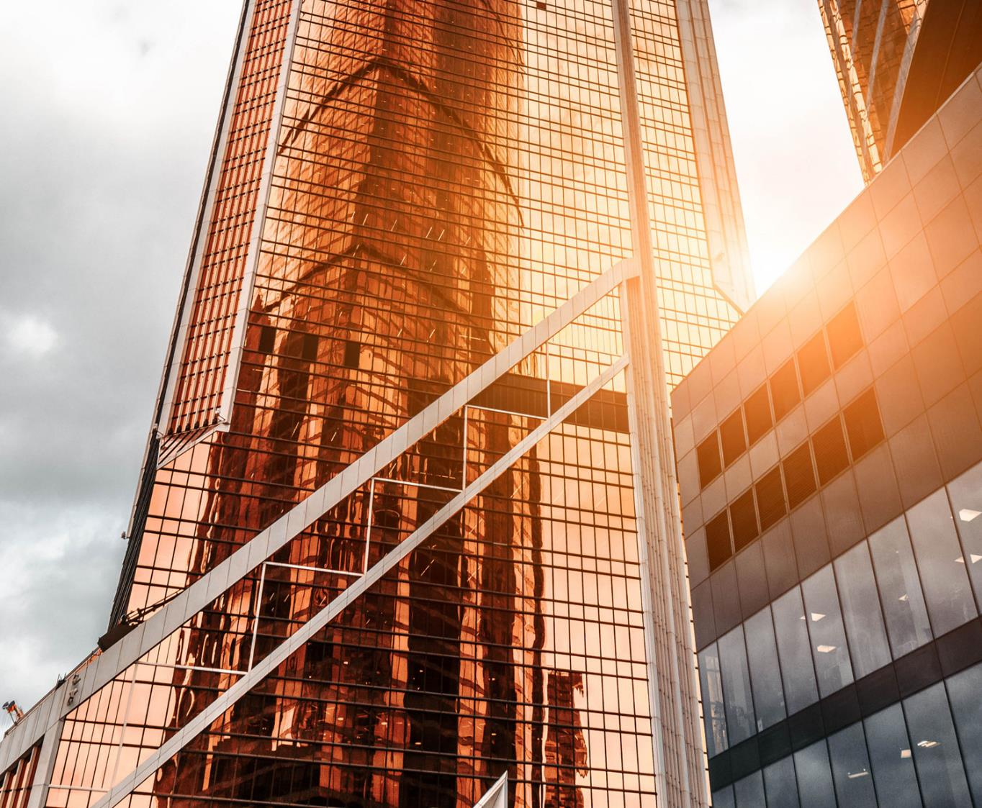
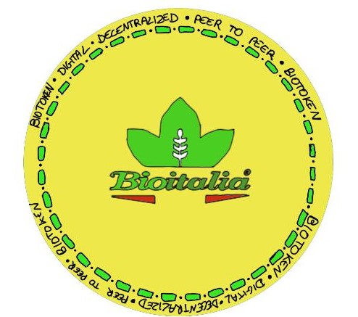
Ipotesi di creazione "Il Biotoken"

Slide 43
A cosa può servire?
Possibili utilizzi di un token
Si può in prima istanza ipotizzare un token il cui scopo sia il creare un ulteriore legame con il cliente, rafforzare ulteriormente il ruolo del cliente come co-creatore di valore e allo stesso tempo indurre nuove fasce di clientela sul mercato
Creazione di una “carta punti decentralizzata”, ogni token utilizzato per l’acquisto di un prodotto viene bruciato e dà diritto allo sconto di una certa percentuale sul prodotto stesso.
Si possono ricompensare gli utenti che oltre a registrare il wallet per gestire i token ricevuti, collegano la propria identità, utile ai fini di marketing
Potrebbe essere definito un incentivo in termini di token sulla base del riciclo dei contenitori.
Successivamente il token potrà essere scambiato tra gli utenti creando un mercato secondario, laddove l'aggiunta di “funzionalità” ne determini un valore scambiabile in un mercato aperto.

Slide 44
Distribuzione
Nasce, cresce, corre…
I token possono essere distribuiti inizialmente con airdrop con lo scopo di pubblicizzare l'evento, per poi seguire una curva di crescita legata alla produzione e al consumo dei prodotti.
Si andrà quindi a mintare:
-Sulla base della produzione in proporzione alla quantità di token elargiti
-Sul riciclo
-Sulle registrazioni

Slide 45
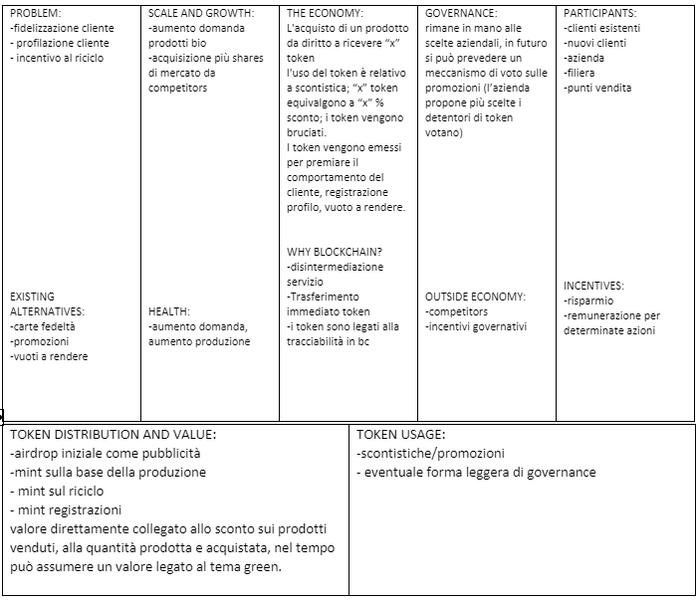
IDEA TOKEN MODEL CANVAS

Slide 46
Il futuro del Biotoken
Un futuro di infinite possibilità…
Il token come assicurazione?
I cambiamenti climatici degli ultimi decenni hanno portato a variazioni di correnti e fenomeni meteorologici sempre più intensi, in grado di recare un significativo danno alle aree esposte a queste condizioni (gelate improvvise, allagamenti, siccità, ecc..), potenzialmente in grado di danneggiare gran parte di raccolto. Si potrebbe quindi valutare l’utilizzo del token come forma assicurativa direttamente stabilita dal mercato, l’attore interessato a valutazioni statistiche può studiare la probabilità di un certo evento e letteralmente scommettere sul verificarsi dello stesso, utilizzando il token che viene bloccato per un determinato periodo di tempo, se l’evento non si verifica avrà diritto a ricevere una ricompensa per aver messo a rischio il capitale, ricompensa data da una parte di utili inerenti il frutto del raccolto (una sorta di premio assicurativo pagato dall’agricoltore); al verificarsi dell’evento perderà parte del suo capitale di rischio che andrà come forma di risarcimento all’agricoltore per il danno subito, fornendo un cuscinetto di liquidità. Meccanismo assicurativo disintermediato.

